Slide 1
第26课：热力图
讲师：小林

Slide 2
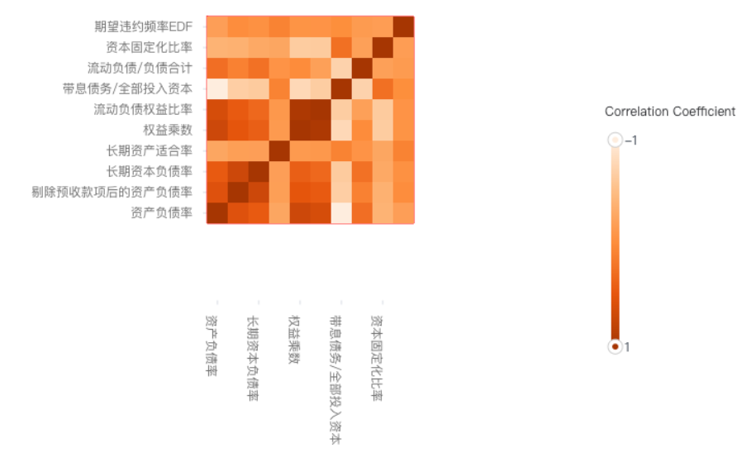
什么是热力图？
热力图定义与典型场景
定义：用矩形颜色深浅表示第三维数值的统计图表
特点：X轴和Y轴均为离散分类字段，矩形颜色代表权重（value）
典型场景：
变量之间的相关系数矩阵
城市各月平均气温分布
用户行为频率矩阵（如星期×时段）

Slide 3
热力图图表构成
组成要素一览
矩形图元：每个格子代表一个交叉分类
X轴（xField）：离散分类字段
Y轴（yField）：离散分类字段
颜色图例：线性映射，展示数值范围对应的颜色
可选组件：坐标轴标题、提示框(tooltip)、数据标签等

Slide 4
核心配置项
valueField 是热力图区别于柱状图的关键。
配置项 | 作用 | 示例值
type: 'heatmap' | 声明图表类型 | 'heatmap'
data | 数据源 | 见下页示例
xField | X轴分类字段名 | 'var1'
yField | Y轴分类字段名 | 'var2'
valueField | 权重数值字段名 | 'value'
color | 颜色映射规则 | 线性映射

Slide 5
数据格式要求
需要长表格式，每行代表一个交叉格子的值
必须保证所有 (xField, yField) 组合完整，缺失值会留白
[
{
"var1": "Asset Liability Ratio",
"var2": "Asset Liability Ratio",
"value": 1
},
{
"var1": "Asset Liability Ratio",
"var2": "Asset Liability Ratio (Deducting Advance Payments)",
"value": 0.5
},
...
]

Slide 6
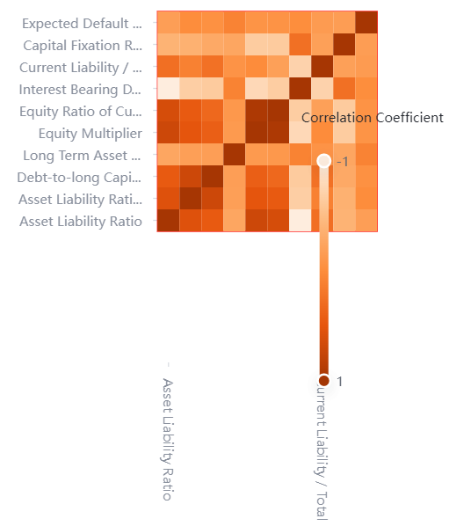
颜色映射配置
color: {
type: 'linear', // 线性连续映射
domain: [ // 数值范围来自数据
{ dataId: 'data0', fields: ['value'] }
],
range: ['#feedde', '#fdbe85', '#fd8d3c', '#e6550d', '#a63603']
}
domain：指定数据源和字段，自动计算最小/最大值
range：颜色数组，支持多种颜色分段
也可用 'gradient' 或自定义阈值，但线性最常用

Slide 7
建议
X、Y字段必须为离散值（字符串或分类数字），连续数值会导致错误
valueField 不能缺失，否则所有格子颜色一致
数据需包含所有交叉组合，否则出现空白格子
颜色映射 range 建议使用顺序色调（如单色渐变或双色渐变），避免彩虹色
大量分类时（>20个），格子过密难以阅读，可考虑筛选或使用交互缩放

Slide 8
扩展与优化建议
添加数据标签：label: { visible: true, formatMethod: (v) => v.toFixed(2) }
自定义色域：根据业务语义设置对称色（如相关性 -1~1 用蓝白红）
交互：支持 tooltip 显示详细数值、点击高亮行列
布局调整：当标签过长时，旋转坐标轴文本 axes.label.style.angle = -45

Slide 9


案例仓库和资料
配套实践案例仓库：
码云： https://gitee.com/menglin1997/vchart.git
Github: https://github.com/menglin1997/vchartCourse.git
官方资料：
官网：https://www.visactor.com/vchart
GitHub：https://github.com/VisActor/VChart
微信公众号：VisActor
讲师微信
公众号：VisActor

Slide 10
感谢观看，我们下节课再见！

